Slide 1
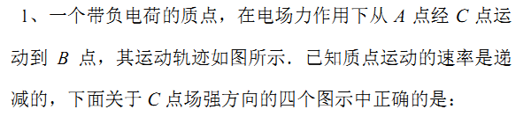
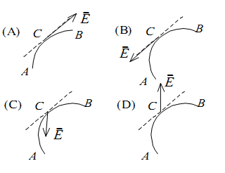
D

Slide 2
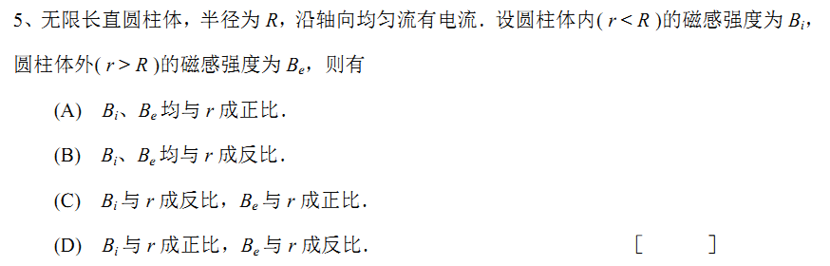
D

Slide 3
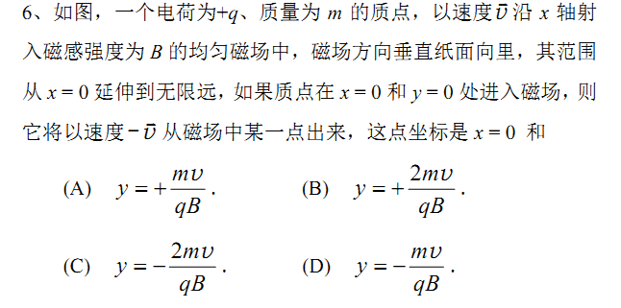
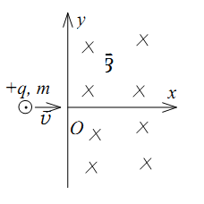
B

Slide 4
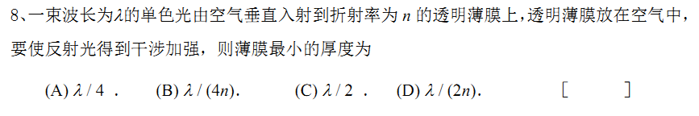
B

Slide 5
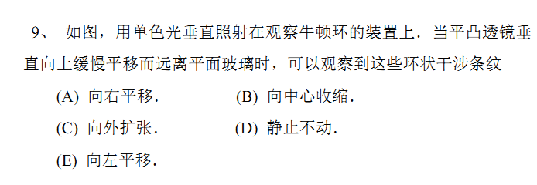
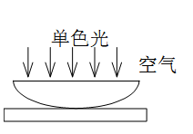
B

Slide 6
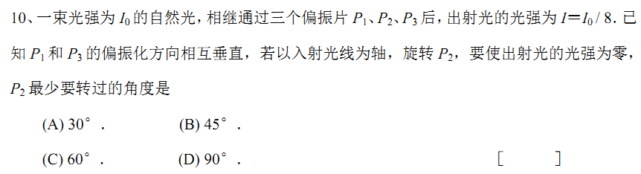
B

Slide 7
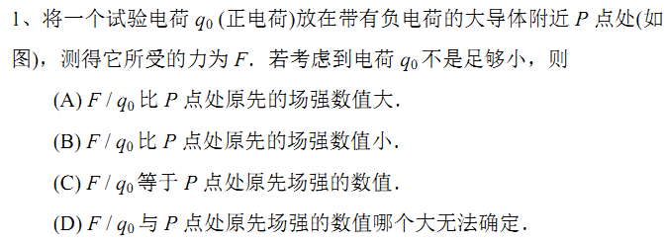
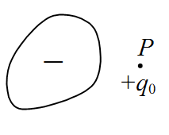
A

Slide 8
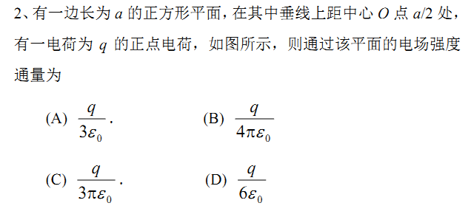
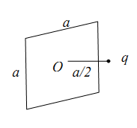
D

Slide 9
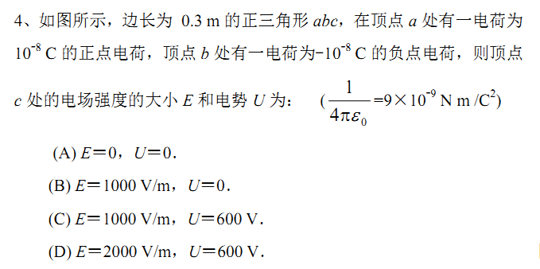
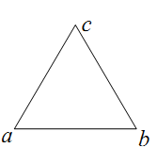
B

Slide 10
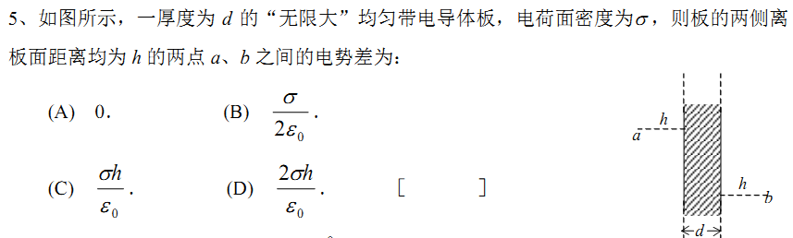
A

Slide 11
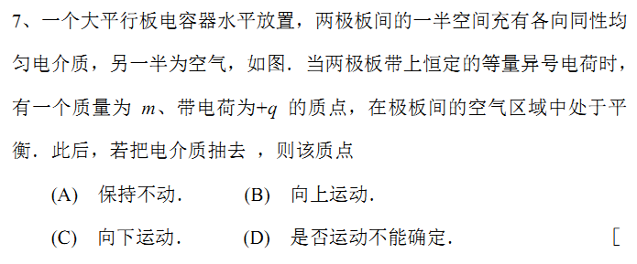
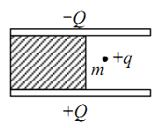
B

Slide 12
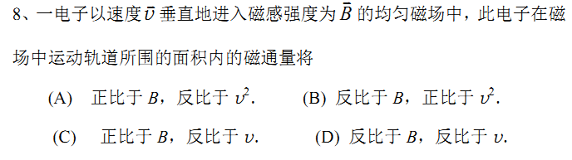
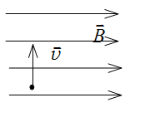
B

Slide 13
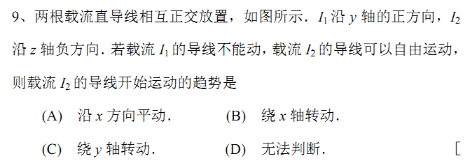
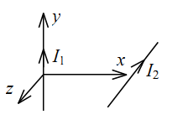
B

Slide 14
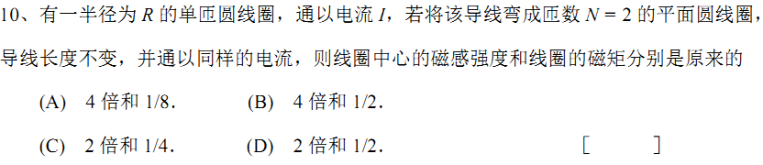
B

Slide 15
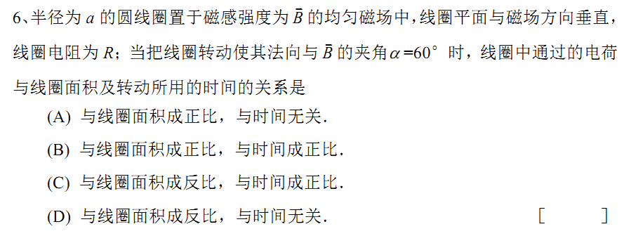
A

Slide 16
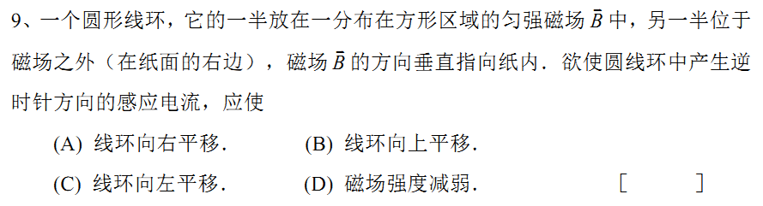
C

Slide 17
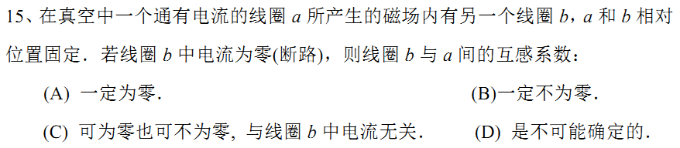
C

Slide 18
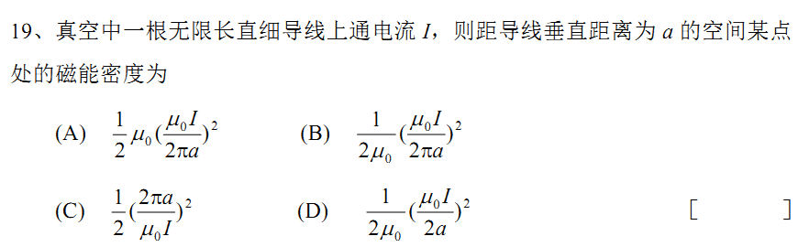
B

Slide 19
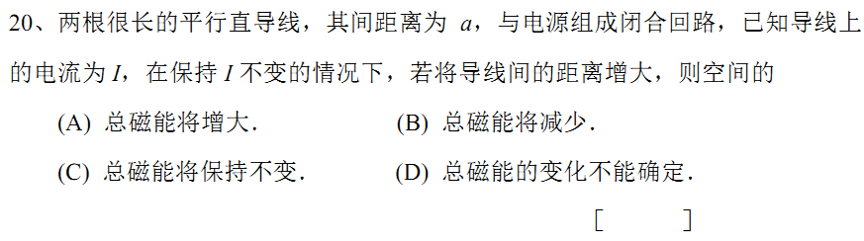
B

Slide 20
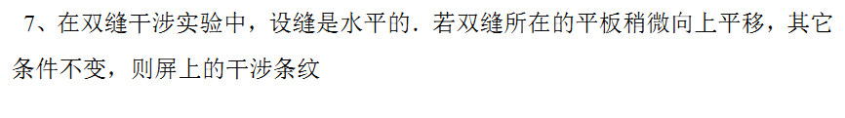
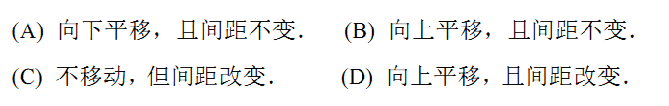
B

Slide 21
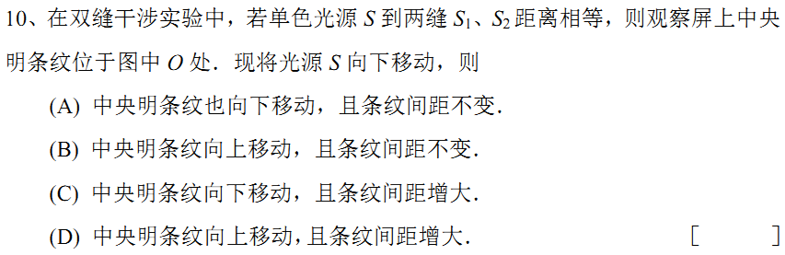
B

Slide 22
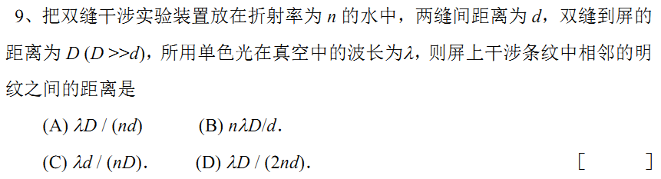
A

Slide 23
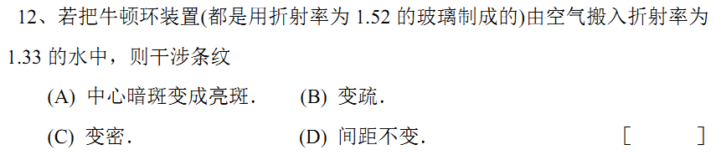
C

Slide 24
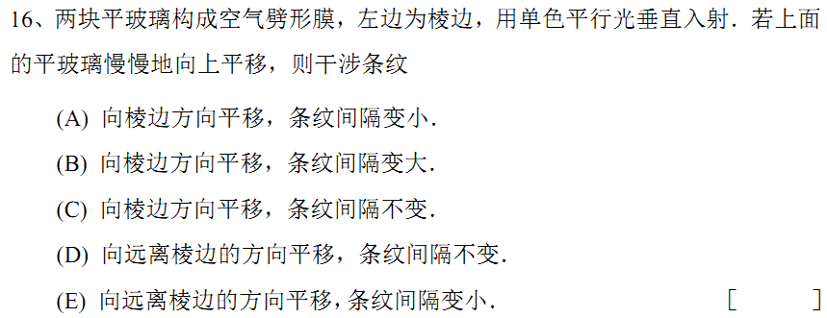
C

Slide 25
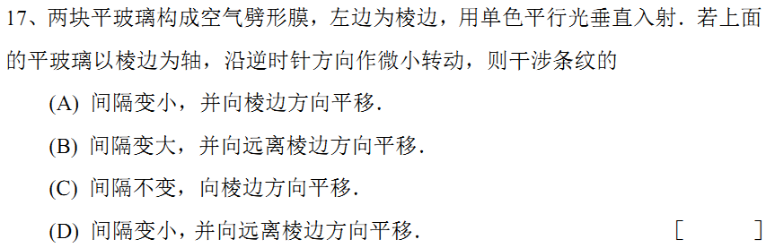
D

Slide 26
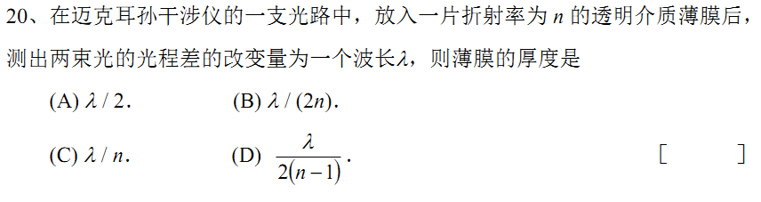
D

Slide 27
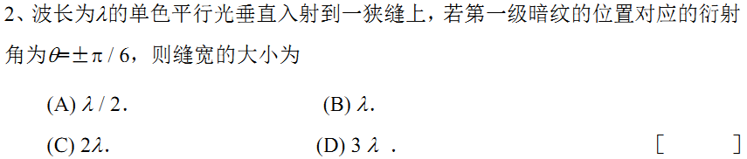
C

Slide 28
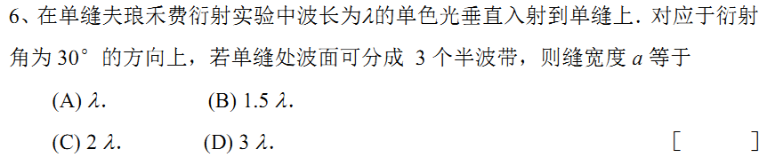
D

Slide 29
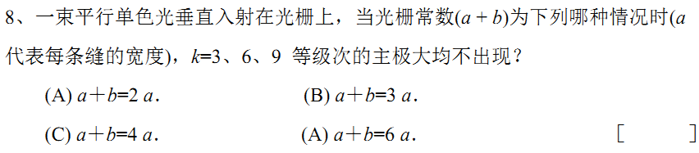
B

Slide 30
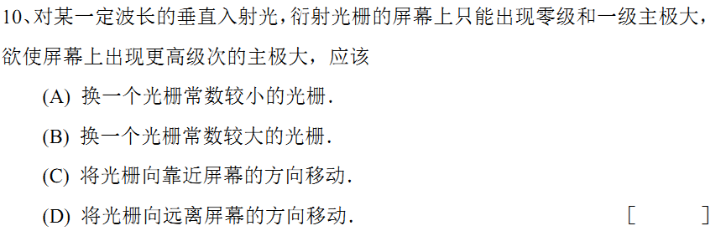
B

Slide 31
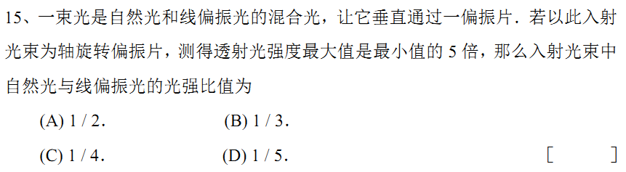
A

Slide 32
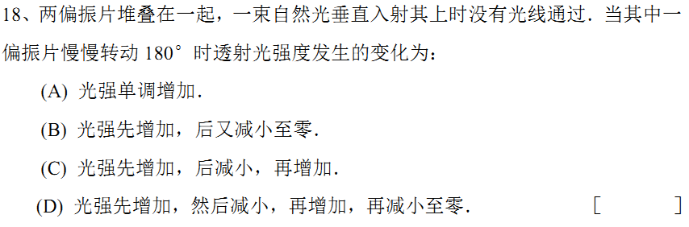
B

Slide 33
用频率为n₁的单色光照射某种金属时，测得饱和电流为I₁，以频率为n₂的单色光照射该金属时，测得饱和电流为I₂，若I₁> I₂，则
(A) n₁ >n₂． (B) n₁ <n₂．
(C) n₁ =n₂． (D) n₁与n₂的关系还不能确定
D

Slide 34
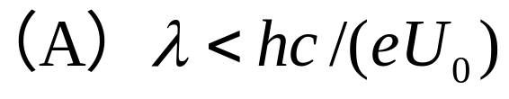
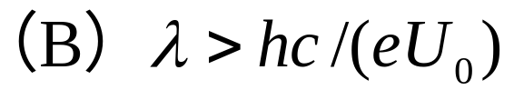
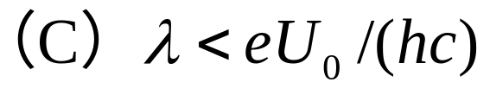
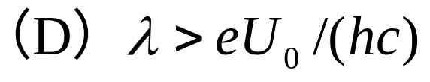
已知某单色光照射到一金属表面产生了光电效应，若此金属的逸出电势是U₀ (使电子从金属逸出需作功eU₀)，则此单色光的波长 必须满足：
A

Slide 35
已知一单色光照射在钠表面上，测得光电子的最大动能是 1.2 eV，而钠的红限波长是5400 Å，那么入射光的波长是
(A) 5350 Å． (B) 5000 Å．
(C) 4350 Å． (D) 3550 Å．
D

Slide 36


光子能量为 0.5 MeV的X射线，入射到某种物质上而发生康普顿散射．若反冲电子的能量为 0.1 MeV，则散射光波长的改变量 与入射光波长 之比值为
(A) 0.20． (B) 0.25． (C) 0.30． (D) 0.35．
B

Slide 37
氢原子光谱的巴耳末系中最长波长和次长波长之比为：
(A) 20/27． (B) 9/8．
(C) 27/20． (D) 16/9．
C

Slide 38
已知氢原子从基态激发到某一定态所需能量为 10.19 eV，当氢原子从能量为－0.85 eV的状态跃迁到上述定态时，所发射的光子的能量为
(A) 2.56 eV． (B) 3.41 eV．
(C) 4.25 eV． (D) 9.95 eV．
A

Slide 39
在气体放电管中，用能量为12.1 eV的电子去轰击处于基态的氢原子，此时氢原子所能发射的光子的能量只能是
(A) 12.1 eV． (B) 10.2 eV．
(C) 12.1 eV，10.2 eV和 1.9 eV．
(D) 12.1 eV，10.2 eV和 3.4 eV．
C

Slide 40
黑体的温度T升高一倍，它的辐射出射度（总发射本领）增加
(A) 1倍． (B) 3倍．
(C) 7倍． (D) 15倍．
D

Slide 41
在加热黑体过程中，其最大单色辐出度（单色辐射本领）对应的波长由0.8 mm变到0.4 mm，则其辐射出射度（总辐射本领）增大为原来的
(A) 2倍． (B) 4倍．
(C) 8倍． (D) 16倍．
D

Slide 42
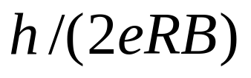
若α粒子(电荷为2e)在磁感应强度为B均匀磁场中
沿半径为R的圆形轨道运动，则α粒子的德布罗意
波长是

Slide 43
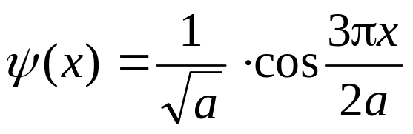
已知粒子在一维矩形无限深势阱中运动，其波函数为：
, ( - a≤x≤a )
那么粒子在x = 5a/6处出现的概率密度为
1/(2a)

Slide 44
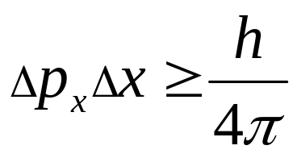
波长λ =5000 Å的光沿x轴正向传播，若光的波长的
不确定量Δλ =10⁻³ Å，则利用不确定关系式
可得光子的x坐标的不确定量至少为
0.2m

Slide 45
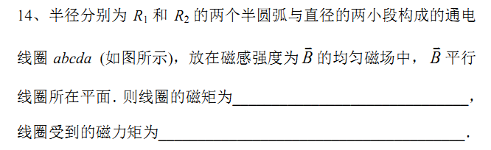



垂直纸面向外
向上

Slide 46



Slide 47



Slide 48




Slide 49


垂直面元

Slide 50





Slide 51



上

Slide 52




Slide 53


6
一级明纹

Slide 54










4、湖面上0.5m高度处放一探测器，一射电星发出波长为21cm的平面电磁波。当射电星从地平面渐渐升起时，探测器探测到一系列极大值，求第一个极大值出现时射电星和湖面的夹角 ．
B
解：
C
0.5m
A

Slide 55
光栅衍射是单缝衍射和缝间光线干涉两种效应的叠加， 亮纹的位置决定于缝间光线干涉的结果。
I_{单}
单缝衍射光强曲线
多缝干涉光强曲线
I
光栅衍射
光强曲线

Slide 56



3. 光栅参数对条纹的影响：
a决定衍射中央明纹的宽度
a+b决定干涉主极大的间距
决定缺级（中央明纹内的干涉条纹数）
N决定主极大的细锐程度(相邻主极大间有N-1条暗纹)

Slide 57







Slide 58




已知：白光（400nm～760nm）照射光栅，第二、三级
光谱相互部分地被重叠。
求：第二、三级被重叠部分的光谱范围。
即 k=2被重叠部分为：600nm~760nm
即 k=3被重叠部分为：400nm~527nm

Slide 59





1. 观测者B以速度0.8c相对A运动。B带一根1m长细杆，与运动方向同向放置。杆的一端相继发出两次闪光，B计时为10s间隔。问：1）A测得杆长是多少？2）A测得两次闪光的时间间隔？
解：1）A必须同时读出杆两端坐标读数：
2）

Slide 60





2. 隧道长L₀，一列车静止长度l₀，并以u的速度通过隧道。问：
1）列车上测，从车头部进入隧道到尾部离开隧道需要多少时间？
2）地面上测又是多少？
隧道
解：
车尾离开
l
L₀
1）列车 S，上测，隧道长
列车长l₀
2）地面上测，隧道长 L₀
列车长

Slide 61












4、火箭长150m，以0.6 c速度飞行。当火箭尾部从静止在空间平台上的观察者面前通过时, 观察者发出一光信号。 求 ：(1) 观察者测得火箭头部接收到光信号时，距离观察者多远？(2) 观察者测得信号发出至火箭头部接收的时间间隔。
（1）
（2）

Slide 62






6、火箭相对地面以v =0.6c 匀速直线飞离地球。在火箭发射10s（火箭上的钟计时）后，其向地面发射一导弹，且导弹相对地面v₁= 0.3c。问地球上的钟记录火箭发射后多长时间，导弹到达地面？
解：火箭上看从起飞到发射导弹
（原时）
地面上看
导弹到达地面：

